Slide 1
Valsts pārvaldes nodarbināto aptaujas par darbības novērtēšanas sistēmu un tās uzlabošanas iespējām rezultāti
Aptauja veikta Valsts kancelejas projekta "Atbalsts strukturālo reformu ieviešanai valsts pārvaldē" (Nr. 1DP/1.5.1.1.1/10/IPIA/CFLA/004/002) aktivitātes „Valsts pārvaldes darbinieku novērtēšanas sistēmas ieviešana” ietvaros
Projekta īstenošanu 100% apmērā finansē Eiropas Savienība ar Eiropas Sociālā fonda starpniecību.

Slide 2
Informācija par projektu
Vairāk informācijas par projektu:
Valsts kancelejas Stratēģiskās analīzes departamentā
Tālr.: 67082907

Slide 3
Projekta mērķi
Veikt saturiskus uzlabojumus esošajā valsts pārvaldē nodarbināto darba izpildes plānošanas un novērtēšanas sistēmā un veicināt to veiksmīgu ieviešanu, īstenojot plašu vadītāju un nodarbināto apmācību
Izstrādāt elektronisku sistēmu darba izpildes plānošanas un novērtēšanas procesa atbalstam, lai nodrošinātu
efektīvāku procesa norisi
darba izpildes informācijas izmantošanu citos cilvēkresursu vadības procesos

Slide 4
Kāpēc tas ir nepieciešams?
Lai veidotu uz rezultātu orientētu valsts pārvaldi, kas strādā sabiedrības labā un nodrošina kvalitatīvus pakalpojumus
Lai paaugstinātu nodarbināto atbildības līmeni par individuālo un iestādes mērķu sasniegšanu
Lai veicinātu efektīvu valsts pārvaldes pārmaiņu procesa vadīšanu
Lai izveidotu efektīvāku pārvaldības rīku nodarbināto darba snieguma administrēšanai
Lai ievērotu starptautisko aizdevēju ieteikumus:
pilnveidot darba rezultātu novērtēšanas sistēmu, pamatojoties uz kompetencēm un sasniegtajiem rezultātiem
pilnveidot iestāžu vadītāju profesionālās darbības novērtēšanu
nodrošināt uz sasniegtajiem rezultātiem balstītu atlīdzību, tādējādi stimulējot kvalificētākos valsts sektora darbiniekus

Slide 5
Projekta rezultāts
Novērtēšanas sistēma, kura atbalsta valsts pārvaldes mērķu sasniegšanu:
nodrošina atbilstību starp iestādes, struktūrvienības un individuālajiem mērķiem
ir ērta un saprotama ikvienam vadītājam un nodarbinātajam ikdienas lietošanā
palīdz nodrošināt taisnīgumu un caurskatāmību novērtēšanas procesā
nodrošina skaidru un taisnīgu sasaisti starp darba izpildes vērtējumu un atlīdzību, kā arī nodarbinātā izaugsmi

Slide 6
Projekta izpētes fāze
Strukturēto interviju sērijas:
Augstākā līmeņa vadītāji – visas ministrijas un Valsts kanceleja + 5 padotības iestādes | 19 intervijas
Valsts pārvaldes cilvēkresursu politikas plānotāji | 4 intervijas
Sociālo partneru, politiskā līmeņa un analītiķu grupa | 11 intervijas
Ārvalstu pieredzes izpēte:
Labās prakses izpēte ES valstīs ar ilgstošu pieredzi darba izpildes vadīšanā | 5 valstis
Aptauja:
Valsts pārvaldes darbinieku elektroniskā aptauja | 1521 respondents

Slide 7
Informācija par aptaujas dalībniekiem
Kopējais pilnībā aizpildīto anketu skaits: 1521

Slide 8
Respondentu iedalījums pēc iestāžu veida

Slide 9
Respondentu iedalījums pēc struktūrvienību veida

Slide 10
Respondentu iedalījums pēc amatu līmeņa

Slide 11
Respondentu iedalījums pēc vecuma grupām

Slide 12
Respondentu iedalījums pēc darba pieredzes ilguma iestādē

Slide 13
Aptaujas rezultātu apkopojums
Detalizēts aptaujas rezultātu apkopojums pieejams adresē:
http://www.creativetechnologies.eu/VKReports
Lietotājs: aptauja
Parole: rezultati2011

Slide 14
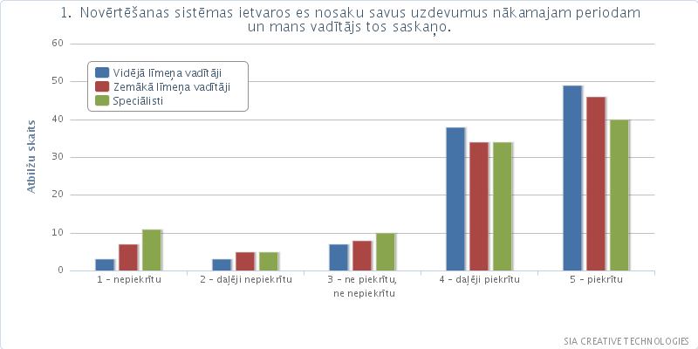
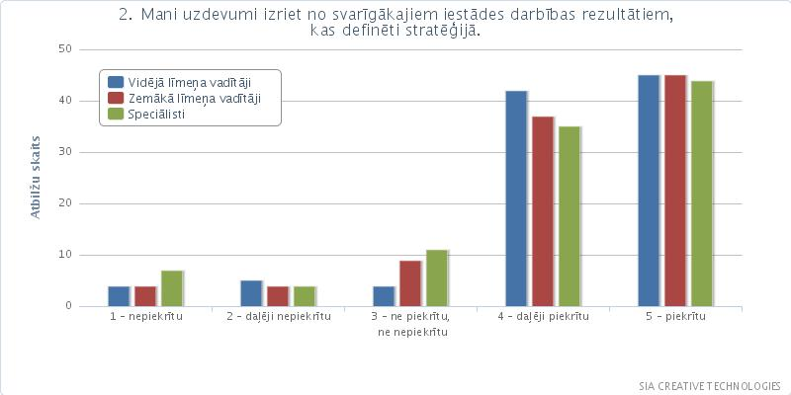
Atbilžu skaits %

Slide 15
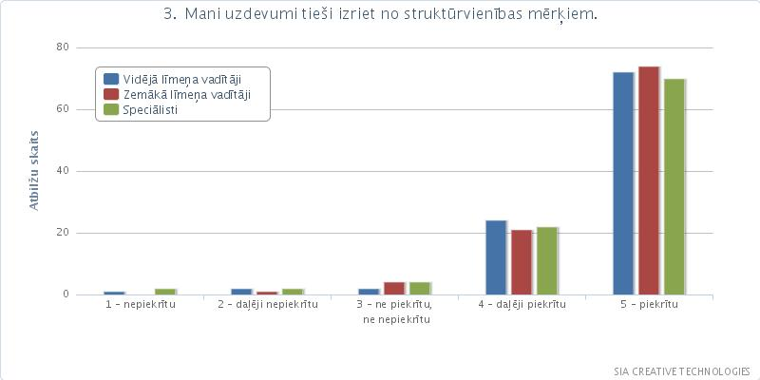
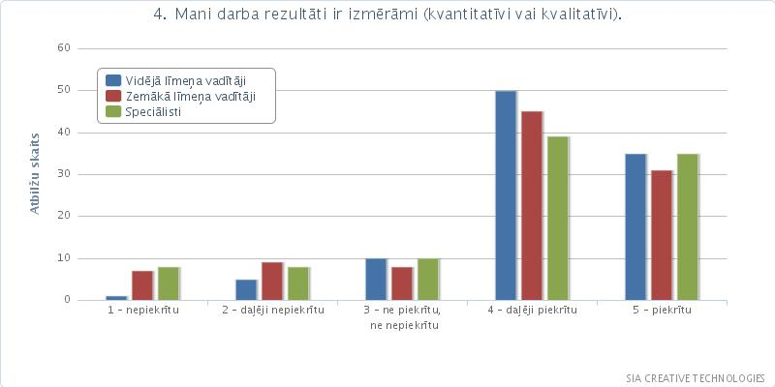

Slide 16
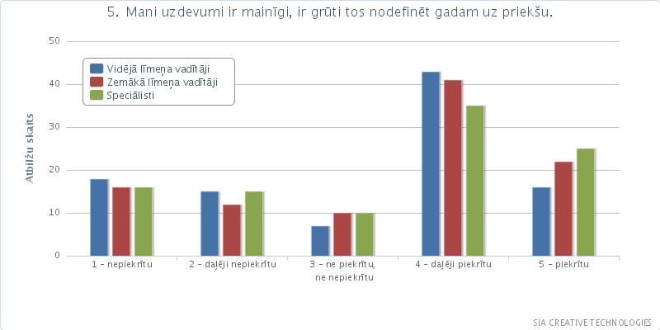
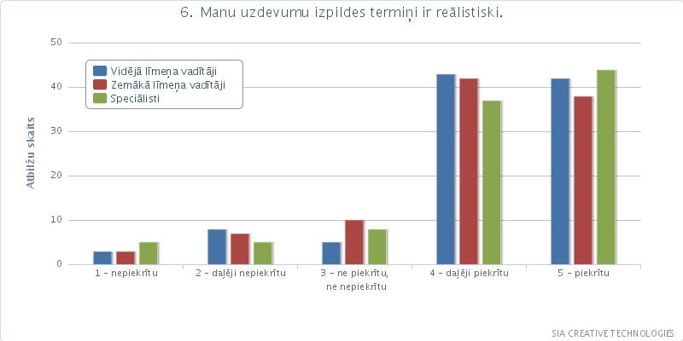

Slide 17
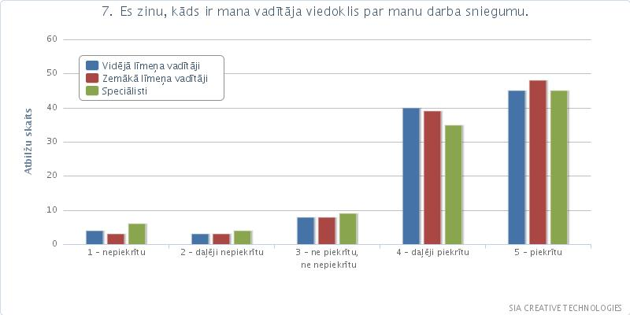
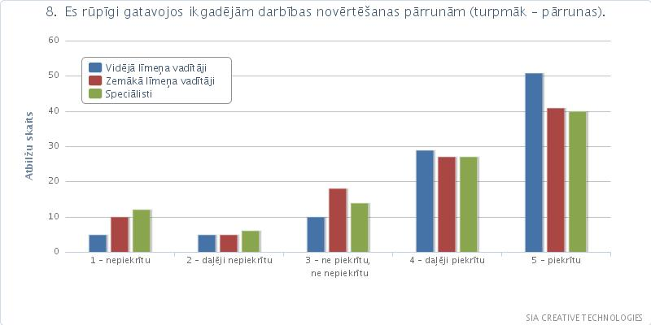

Slide 18
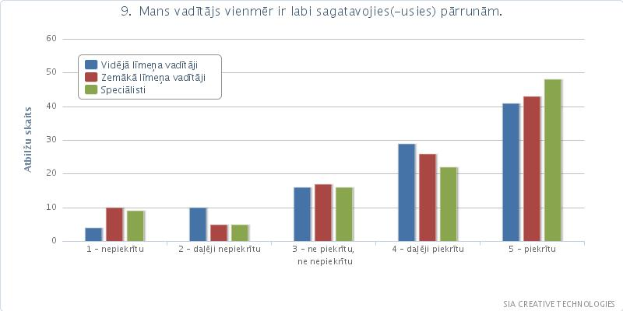
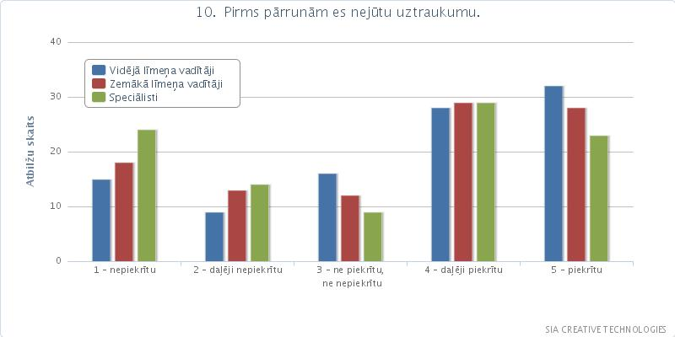

Slide 19
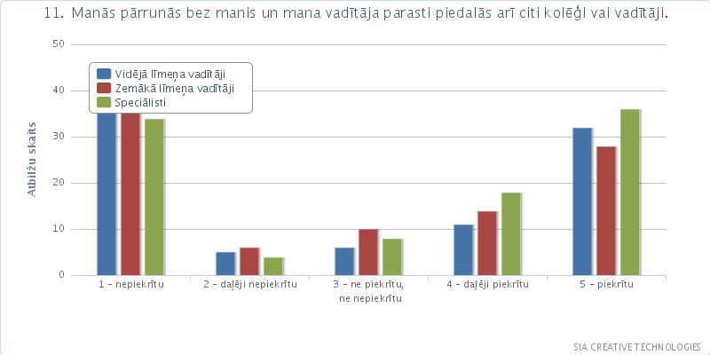
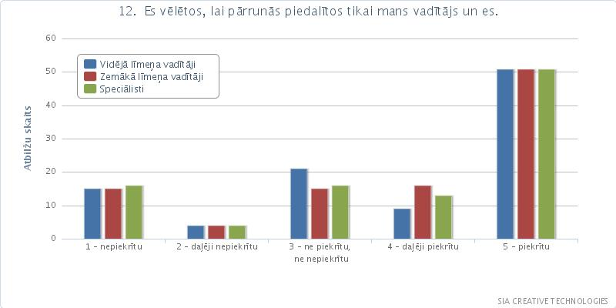

Slide 20
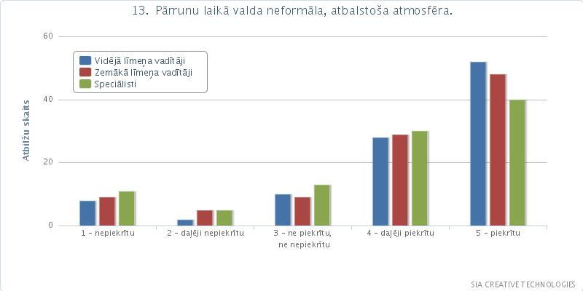
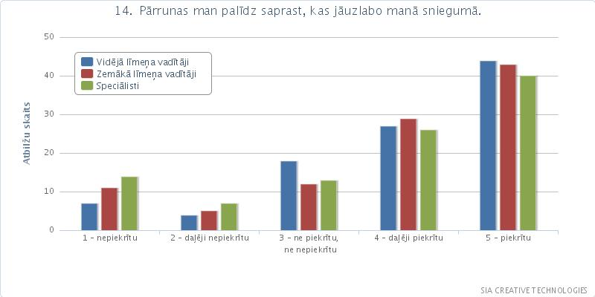

Slide 21
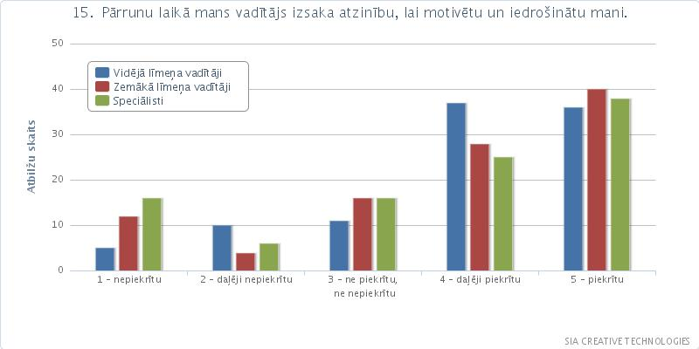
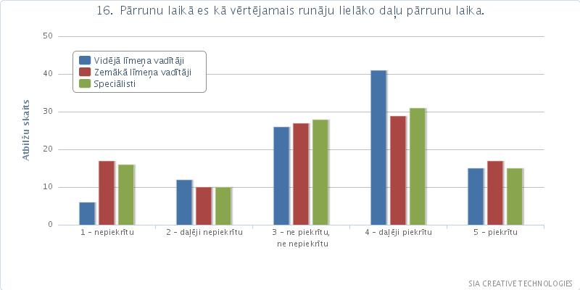

Slide 22
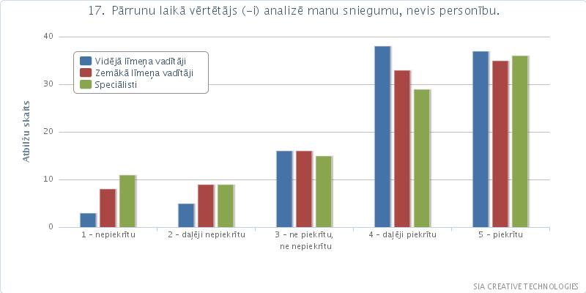
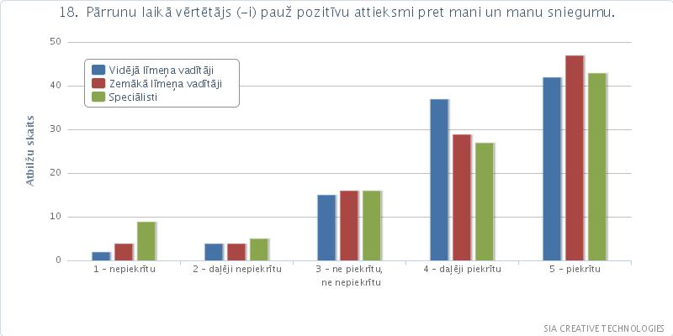

Slide 23
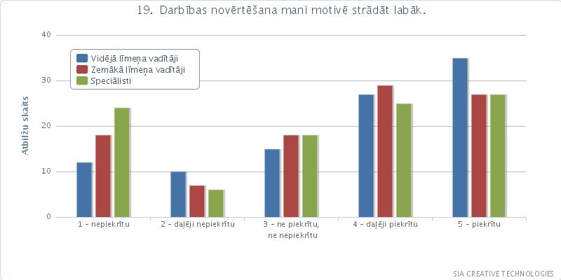
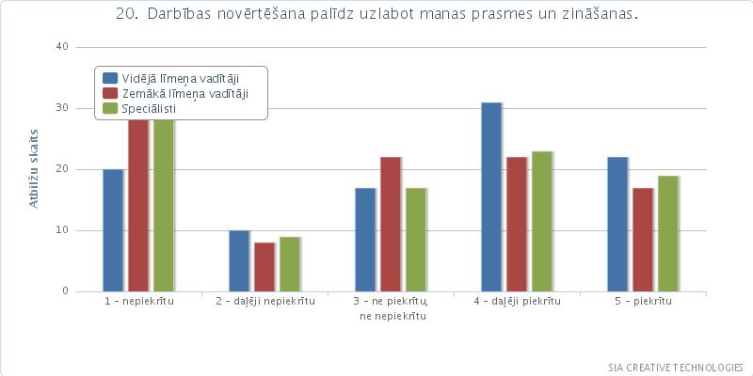

Slide 24
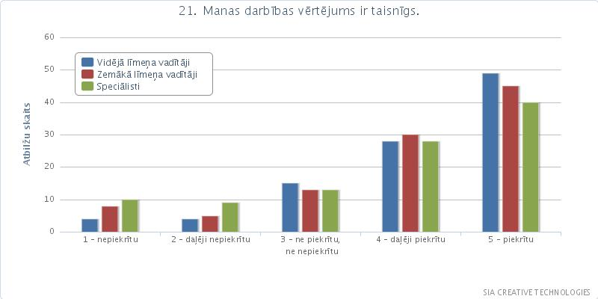
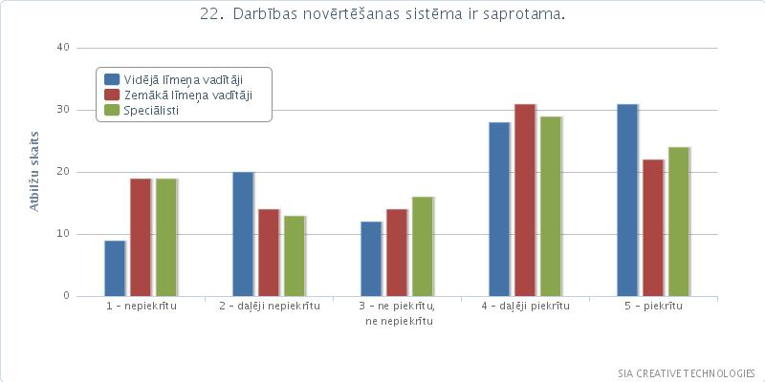

Slide 25
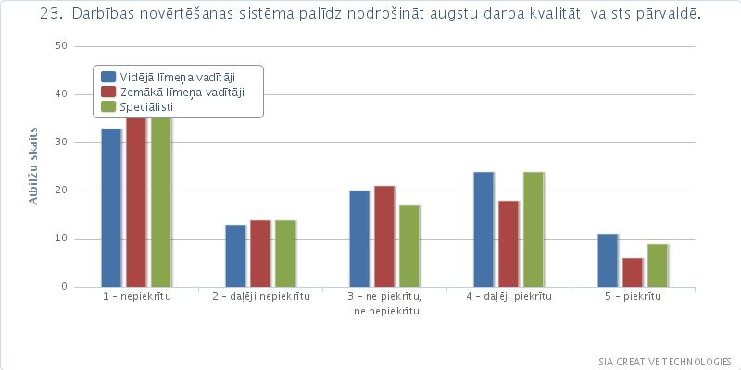
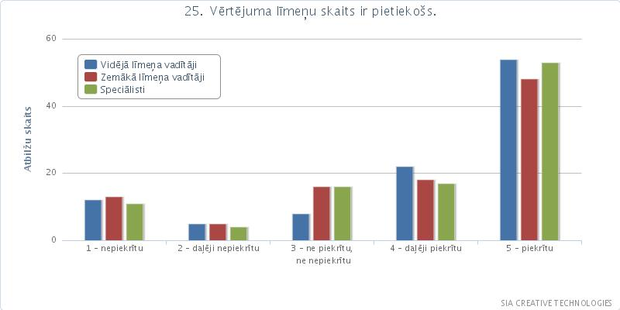

Slide 26
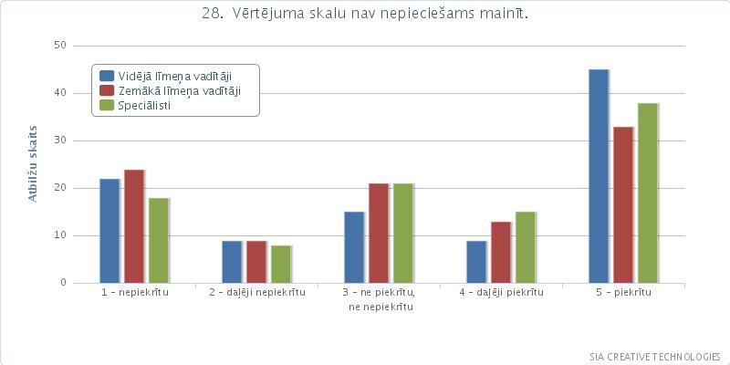
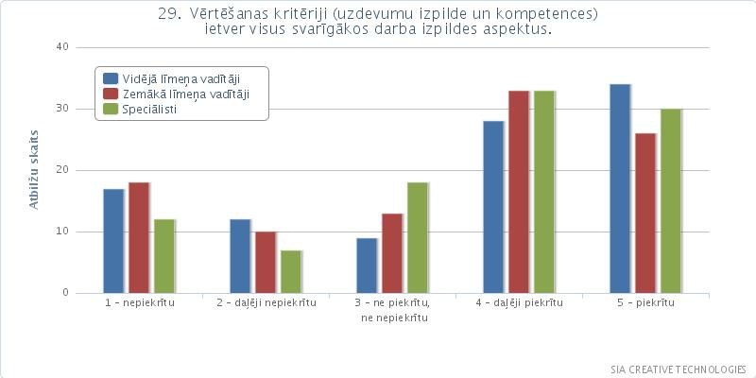

Slide 27
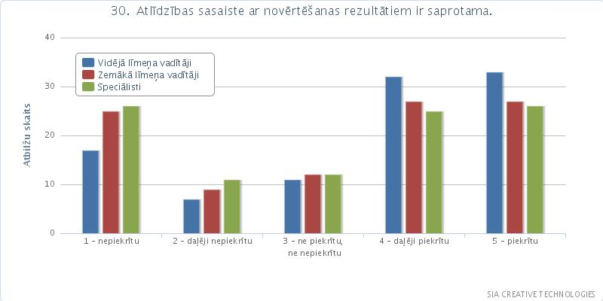
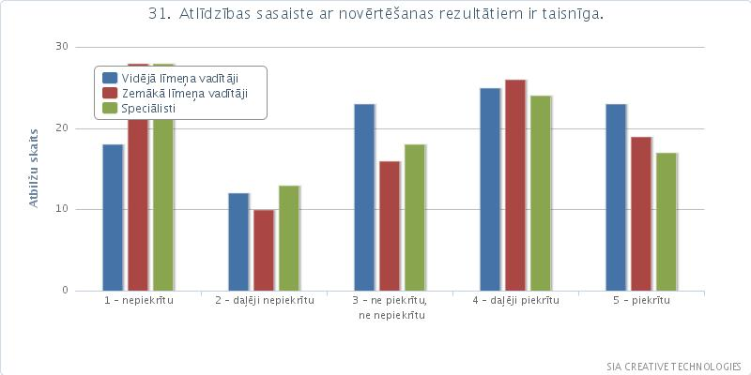

Slide 28
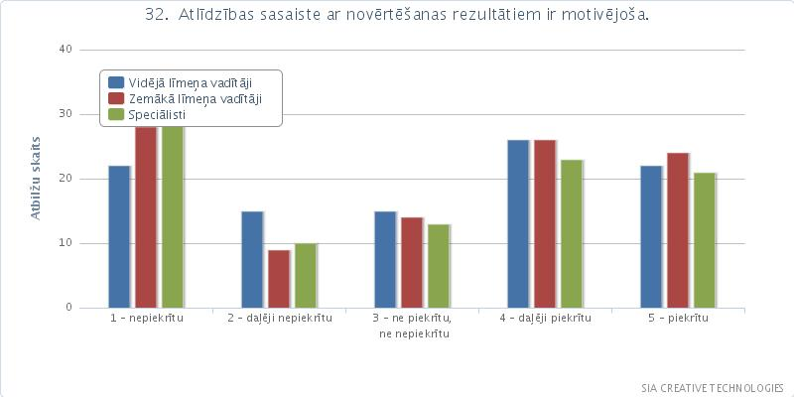
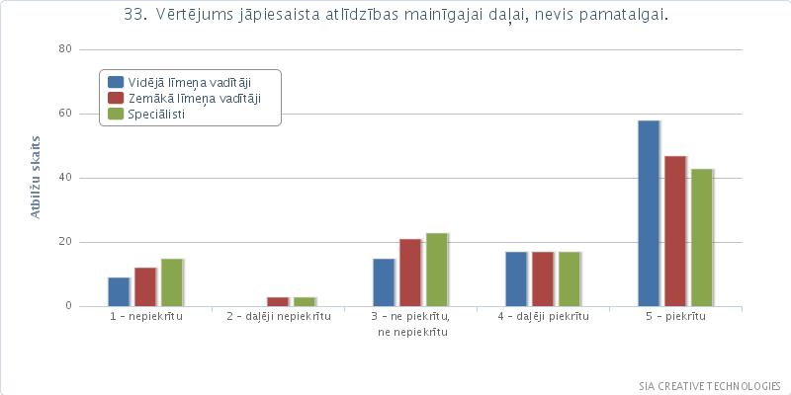

Slide 29
Kādus darbības novērtēšanas sistēmas aspektus Jūs vērtējat visaugstāk?

Slide 30
Kas darbības novērtēšanas sistēmā būtu jāuzlabo?

Slide 31
Kādi darbības aspekti būtu jāvērtē papildus esošajiem (uzdevumu izpilde un kompetences)?

Slide 32
Kompetenču nozīmības vērtējums -
vidējā līmeņa vadītāju viedoklis
n = kompetence ir ļoti nozīmīga

Slide 33
Kompetenču nozīmības vērtējums -
zemākā līmeņa vadītāju viedoklis
n = kompetence ir ļoti nozīmīga

Slide 34
Kompetenču nozīmības vērtējums -
speciālistu
viedoklis
n = kompetence ir ļoti nozīmīga

Slide 35
Kopsavilkums
Kaut arī aptaujas repondenti kopumā ir apmierināti ar svarīgākajiem esošās darbības novērtēšanas sistēmas elementiem, tomēr vairāk nekā puse (52%) aptaujāto neuzskata, ka sistēma palīdz nodrošināt augstu darba izpildes kvalitāti valsts pārvaldē
Uzlabojumi nepieciešami vērtējuma un atlīdzības sasaistē, kuru 40% respondentu neuzskata par motivējošu
Papildus atlīdzībai, nepieciešams pilnveidot mācību un attīstības plānošanu. 40% aptaujāto nepiekrīt, ka sistēma palīdz uzlabot prasmes un zināšanas
66% aptaujāto uzskata, ka vērtēšanai nepieciešams piedāvāt papildu kompetences, 40% uzskata, ka vērtēšanas kritēriji jāpapildina ar amata pienākumu izpildes prasībām un profesionālās kvalifikācijas prasībām

Slide 36
Pateicamies visiem aptaujas dalībniekiem par atsaucību!
Ja Jums rodas jautājumi par aptauju vai tās rezultātiem, lūdzu, rakstiet vai zvaniet:
info@creativetechnologies.eu
Katri Vintiša +26599119

